Slide 1
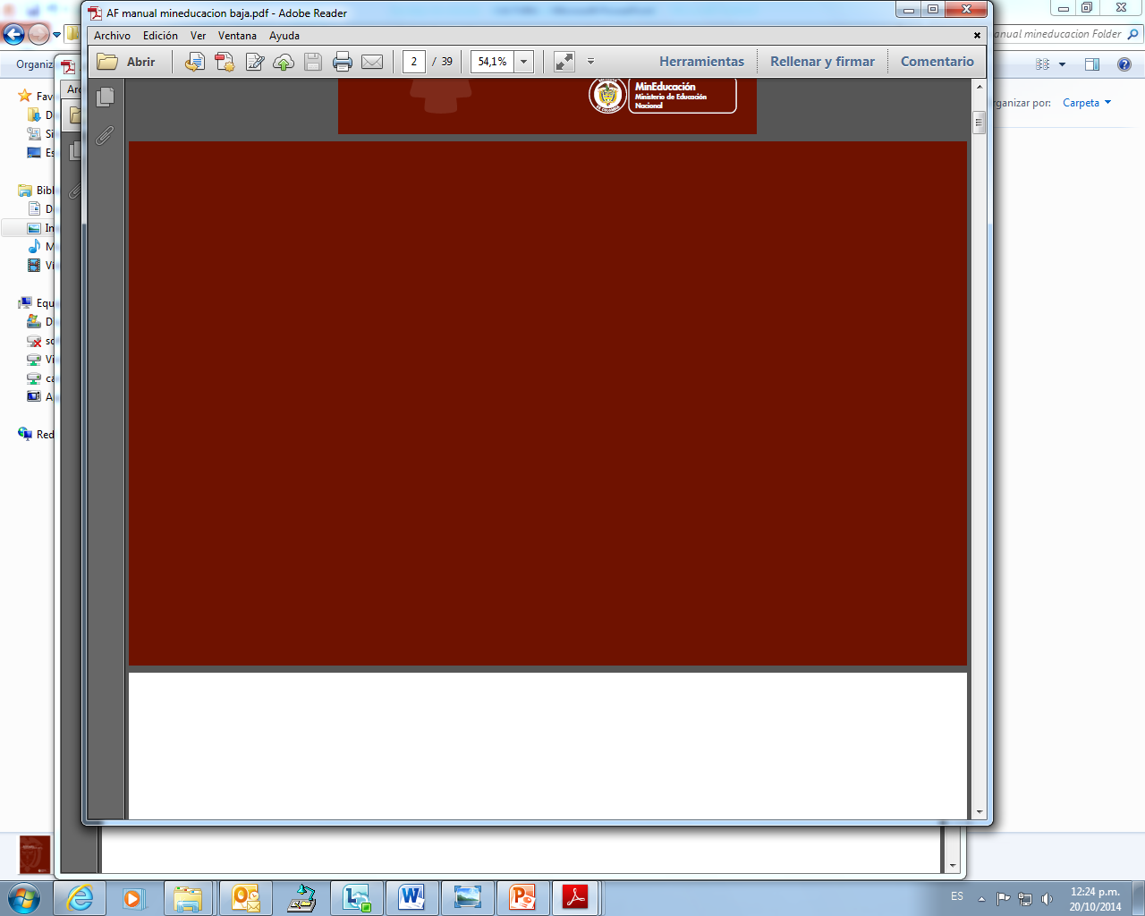



Unidad de Atencion al Ciudadano
INFORME DE SOLICITUDES DE ACCESO A LA INFORMACIÓN
Decreto 103 de 2015
Cuarto Trimestre de 2017
Bogotá, Diciembre de 2017

Slide 2
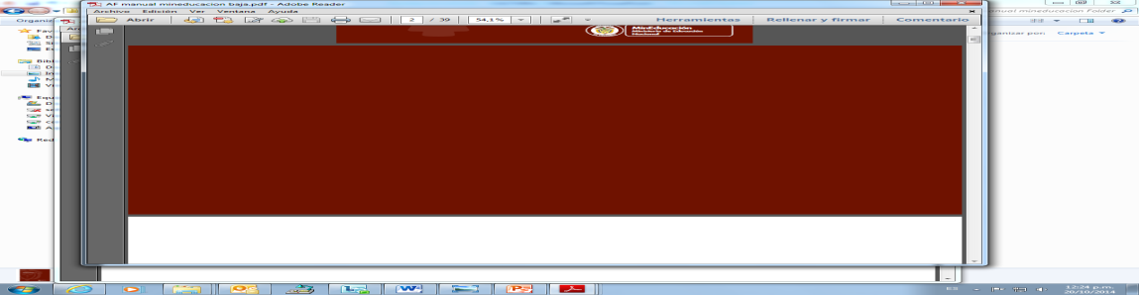
Derechos de petición de la información
Informe de solicitudes de acceso a información pública recibidas en el Ministerio de Educación Nacional - 2017.
En cumplimiento de lo establecido en el decreto 103 del 20 de enero de 2015, por el cual se reglamenta parcialmente la Ley 1712 de 2014 y se dictan otras disposiciones, a continuación se presenta la información relacionada con las solicitudes de acceso a la información pública.

Slide 3
Derechos de petición de la información
Durante el cuarto trimestre de 2017 se recibieron 2809 solicitudes de derechos de petición de información, de las cuales 502 fueron atendidos directamente por el Ministerio de Educación Nacional, y 2307 solicitudes se trasladaron por competencia a otra entidad, ninguna solicitud fue negada.
SOLICITUDES DERECHOS DE PETICIÓN DE LA INFORMACION CUARTO TRIMESTRE 2017
Concepto | Total Tercer TRIMISTRE 2017
Solicitudes atendidas | 2809
Solicitudes recibidas y trasladadas | 2307
Solicitudes negadas | 0
Solicitudes recibidas | 2809

Slide 4
Derechos de petición de la información
SOLICITUDES DERECHOS DE PETICIÓN DE INFORMACIÓN CUARTO TRIMESTRE 2017
Mes | Buzón UAC | Correo electrónico | Masivo | Personal | Web | Total general
OCTUBRE | 441 | 72 | 66 | 211 | 344 | 1134
NOVIEMBRE | 477 | 51 | 54 | 105 | 198 | 885
DICIEMBRE | 377 | 4 | 70 | 61 | 278 | 790
Total general | 1295 | 127 | 190 | 377 | 820 | 2809
Para los meses de octubre a diciembre se refleja que el mes con mayor número de derechos de petición corresponde a octubre con un total de 1134, seguido por el mes de noviembre con un total de 885 y para noviembre 790. Para un total de 2809 derechos de petición en el cuarto trimestre del año 2017.

Slide 5
Derechos de petición de la información
Del cuarto trimestre del año 2017 El mes en el que mas se atendieron solicitudes fue octubre con un total de 1134, seguido por noviembre con un total de 885, por ultimo diciembre con 790.
Se recibieron 2809 derechos de petición de información. En los cuales la dependencia que mas recibió asignaciones fue la Unidad de Atención al Ciudadano con un total de 2307.

Slide 6
Unidad de Atencion al Ciudadano
Detalle de Derechos de Petición de Información
Cuarto Trimestre 2017
Ver archivo adjunto en Excel *N

